Slide 1
Способы внедрения в процесс
Часть 2

Slide 2
???
Классический
PE инъекция
Выкорчевывание
SIR (Suspend, Inject, Resume)
Hook
Process32First()
Process32Next()
OpenProcess()
VirtualAllocEx()​
WriteProcessMemory()​
CreateRemoteThread()​
NtCreateThreadEx()​
RtlCreateUserThread()​

Slide 3
???
Классический
PE инъекция
Выкорчевывание
SIR (Suspend, Inject, Resume)
Hook
AdjustTokenPrivileges(SE_DEBUG_PRIVILEGE)
CreateTool32Snapshot()
Thread32First()
Thread32Next()
SetWindowsHookEx()

Slide 4
???
Классический
PE инъекция
Выкорчевывание
SIR (Suspend, Inject, Resume)
Hook
CreateProcess(CREATE_SUSPENDED)
ZwUnmapViewOfSection()
VirtualAllocEx(desired_start_address)​
WriteProcessMemory()​
SetThreadContext(desired_entry_point)​
ResumeThread()

Slide 5
???
Thread32First()
Классический
PE инъекция
Выкорчевывание
SIR (Suspend, Inject, Resume)
Hook
Thread32Next()
OpenThread()
SuspendThread()​
VirtualAllocEx()​
WriteProcessMemory()​
SetThreadContext()​
ResumeThread()​

Slide 6
???
Классический
PE инъекция
Выкорчевывание
SIR (Suspend, Inject, Resume)
Hook
OpenProcess()
VirtualAllocEx()​
WriteProcessMemory()​
Custom_FixRelocationTable()​
CreateRemoteThread()​
NtCreateThreadEx()​
RtlCreateUserThread()​

Slide 7
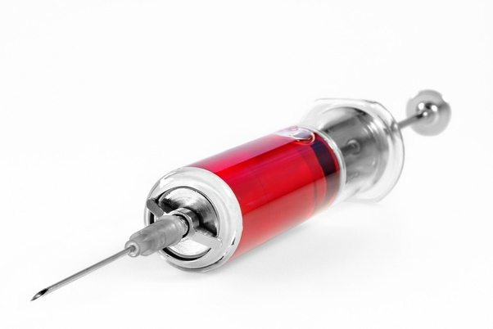
Какие еще есть способы?
APC – Asynchronous Procedure Call
EWMI
SHIMS
Userland rootkits

Slide 8
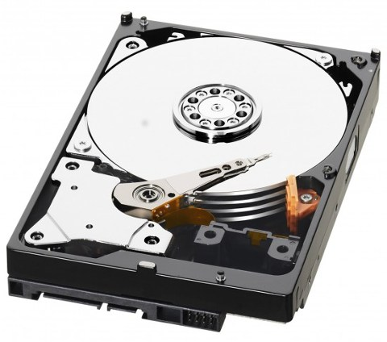
APC инъекция
ОЗУ
ПЗУ
0xffffffff
wow.exe
Stack
Code
Поток 1
Поток 2
Поток 3
Поток 4
0x00000000

Slide 9
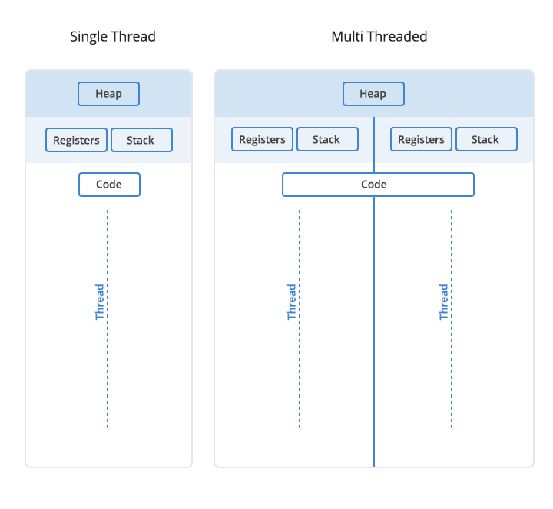
APC инъекция

Slide 10
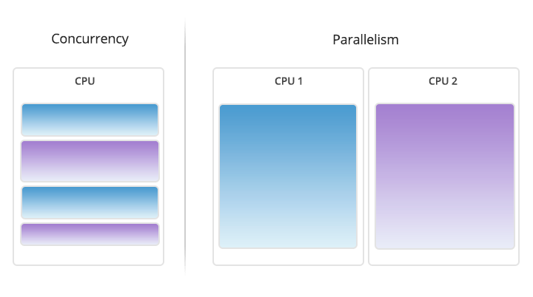
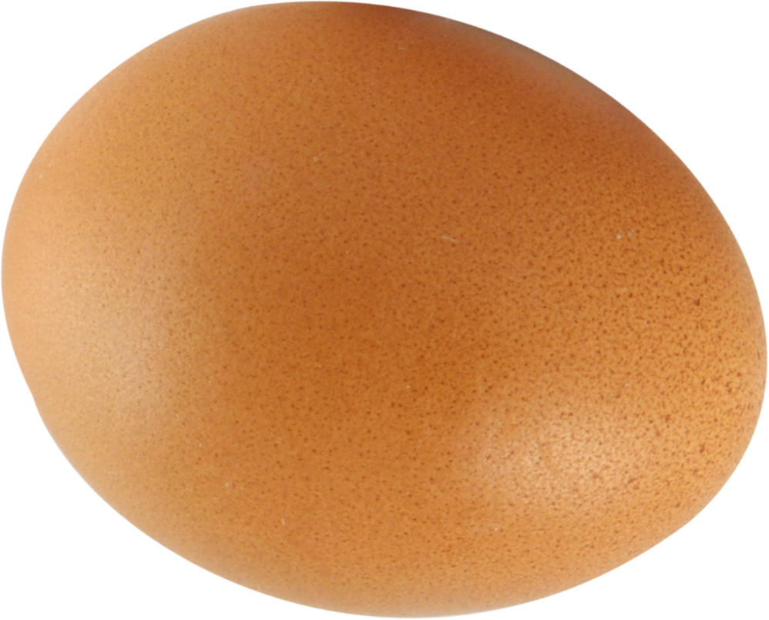
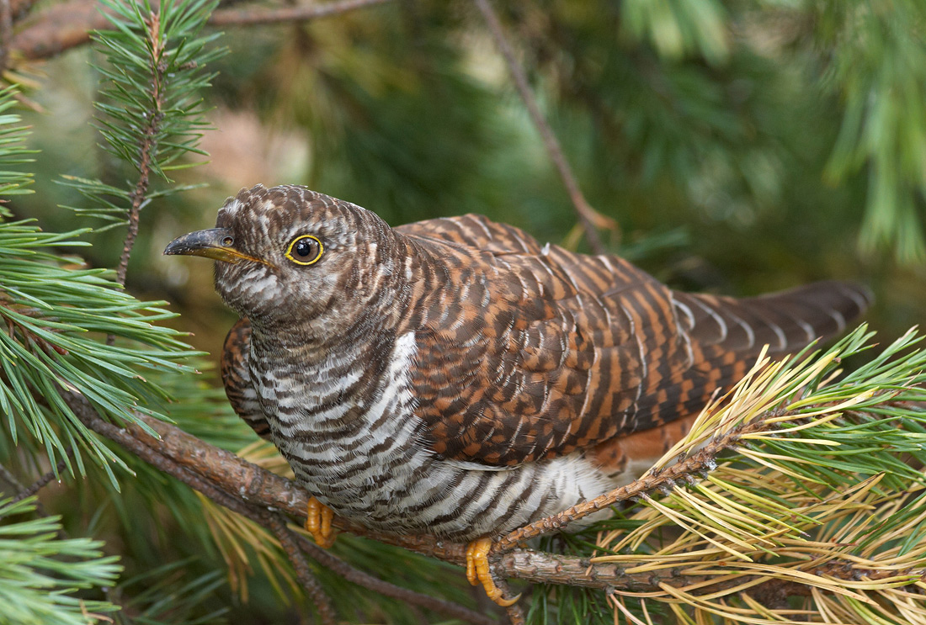
APC инъекция
APC очередь 1
APC очередь 2
APC очередь 3
Injector

Slide 11
APC инъекция
SleepEx()
SignalObjectAndWait()
MsgWaitForMultipleObjectsEx()
OpenThread()
WaitForSingleObjectEx()
Alterable state
QueueUserAPC()

Slide 12

APC инъекция
Параметр для ​LoadLibrary()
OpenThread()
QueueUserAPC(thread_handle, fptr_LoadLibrary(), "С:/MyDocs/mal.dll")

Slide 13
Источники
Ten Process Injection Techniques: A Technical Survey Of Common And Trending Process Injection Techniques:
https://www.endgame.com/blog/technical-blog/ten-process-injection-techniques-technical-survey-common-and-trending-process

